Slide 1

ĐỀ TÀI T6 - UNISEC CHATBOT CHATBOT TƯ VẤN TUYỂN SINH ĐẠI HỌC Sinh viên: Đỗ Văn Quang
Mentor: Nguyễn Thị Thanh Dung
Cao Trang

Slide 2
NỘI DUNG CHÍNH
01: Giới thiệu
04: Kết quả thực nghiệm
02: Công nghệ sử dụng
05: Kết luận và định hướng
03: Xây dựng và phát triển hệ thống

Slide 3
GIỚI THIỆU
1

Slide 4
Đặt vấn đề
Việc lựa chọn một trường đại học phù hợp là rất quan trọng đối với mỗi học sinh.
Cả nước có đến hơn 460 trường đại học, cao đẳng.
Với hơn 180 ngành nghề đào tạo khác nhau.
Thông tin trên mạng quá nhiều và không có sự chọn lọc.
➔ Nhu cầu về một giải pháp giúp học sinh nắm được thông tin tuyển sinh.

Slide 5
Giải pháp
Xây dựng một công cụ hỗ trợ các học sinh với các chức năng sau :
Giúp học sinh dễ dàng nắm bắt được thông tin tuyển sinh.
Nội dung chính xác đầy đủ.
Gợi ý để học sinh lựa chọn một cách phù hợp.
➔ Hệ thống Chatbot tư vấn tuyển sinh đại học (Unisec-chatbot)

Slide 6
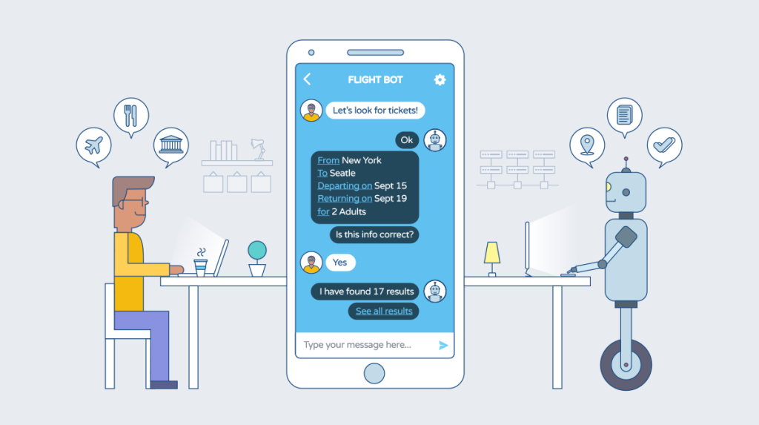
ChatBot là gì?
Chatbot là một chương trình máy tính dùng để trò chuyện với con người, đặc biệt là qua internet bằng ngôn ngữ tự nhiên dưới dạng âm thanh hoặc tin nhắn.

Slide 7
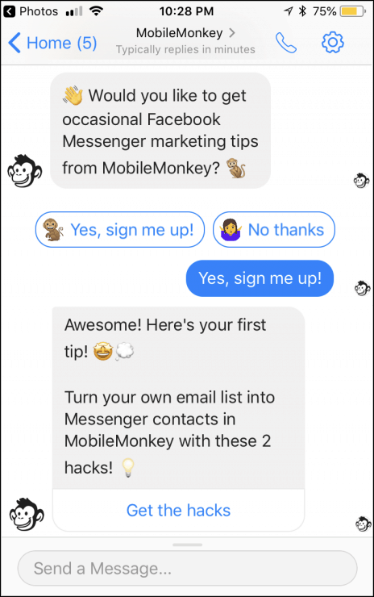
Vì sao nhu cầu sử dụng chatbot ngày càng tăng ?
Chatbot hữu ích trong các hệ thống trực tuyến với số lượng lớn người dùng.
Rất nhiều nền tảng hỗ trợ trò chuyện trực tuyến: Facebook, Slack, Skype, Telegram,…
Số lượng người dùng điện thoại thông minh ngày càng nhiều
Những bước tiến lớn trong ngành AI: Xử lý ngôn ngữ tự nhiên, xử lý tiếng nói, học máy
Ngày càng nhiều platform hỗ trợ làm chatbot

Slide 8
CÔNG NGHỆ SỬ DỤNG
2

Slide 9
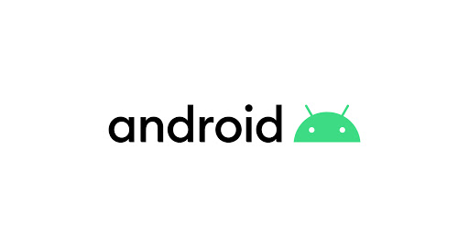



Slide 10


Rasa
Rasa là một nền tảng học máy mã nguồn mở để tạo ra các trợ lý ảo dựa trên văn bản và giọng nói.
Rasa là một nền tảng có khả năng hiểu ngôn ngữ tự nhiên, quản lý đối thoại và tích hợp.

Slide 11
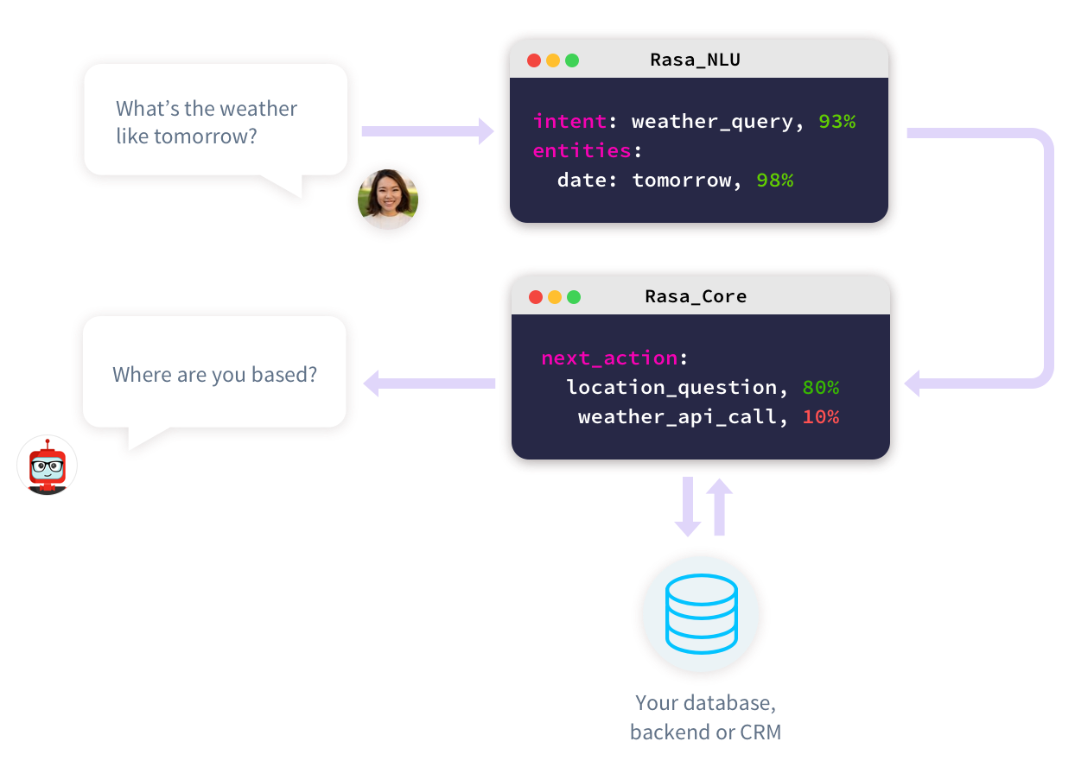
Các thành phần chính của Rasa
Rasa NLU - một thư viện để hiểu ngôn ngữ tự nhiên (NLU) thực hiện phân loại ý định và trích xuất thực thể từ đầu vào của người dùng.
Rasa Core - một khung chatbot với quản lý hội thoại , lấy đầu vào có cấu trúc từ NLU. NLU và Core là độc lập.

Slide 12

Mongodb
Mongodb là một hệ quản trị cơ sở dữ liệu mã nguồn mở, là cơ sở dữ liệu thuộc NoSql.
Mongodb là một database hướng tài liệu (document), các dữ liệu được lưu trữ trong document kiểu json thay vì dạng bảng như cơ sở dữ liệu quan hệ.

Slide 13

Android
Android là một hệ điều hành dựa trên nền tảng linux được thiết kế cho các thiết bị di động nói chung.
Android có khả năng tùy biến rất cao và có thể chạy trên nhiều thiết bị, nhiều kiến trúc vi xử lý.
Hệ điều hành android đang chiếm hơn 80% thị trường thiết bị di động hiện đại ngày nay.

Slide 14
XÂY DỰNG VÀ PHÁT TRIỂN HỆ THỐNG
3

Slide 15
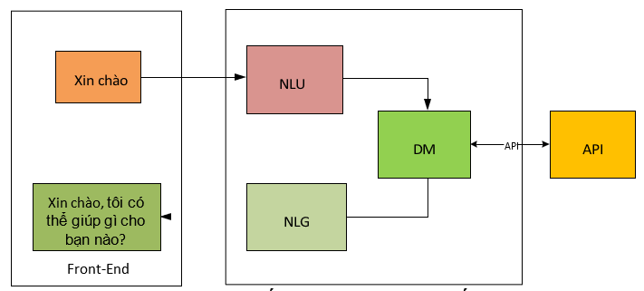
Mô hình kiến trúc hệ thống
Client: Ứng dụng android trên mobile
Server: Xây dựng dựa trên rasa framework với ngôn ngữ python:
NLU: Xác định được ý định câu hỏi (intent classification) và trích chọn thông tin (slots filter).
DM: Thành phần quản lý đối thoại giữ và cập nhật ngữ cảnh của cuộc hội thoại.
NLG: Thành phần sinh ngôn ngữ dựa vào chính sách (policy) và hành động được xác định trong DM thông qua các tập hội thoại.

Slide 16
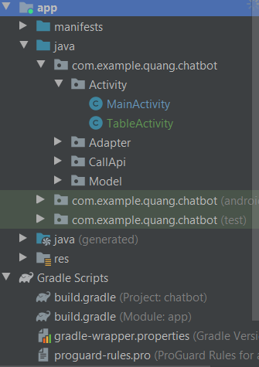
Xây dựng ứng dụng phía Client
Client được xây dựng theo mô hình MVC.
Cấu trúc source code gồm những phần chính:
Activity
Adapter
Model
Res

Slide 17
Xây dựng Server
Server được xây dựng dựa trên nền tảng rasa với ngôn ngữ python.
Trong ứng dụng, rasa được sử dụng để hỗ trợ thực hiện:
Phân loại ý định người dùng
Trích xuất thực thể
Tiền xử lý dữ liệu
Lựa chọn phản hồi

Slide 18
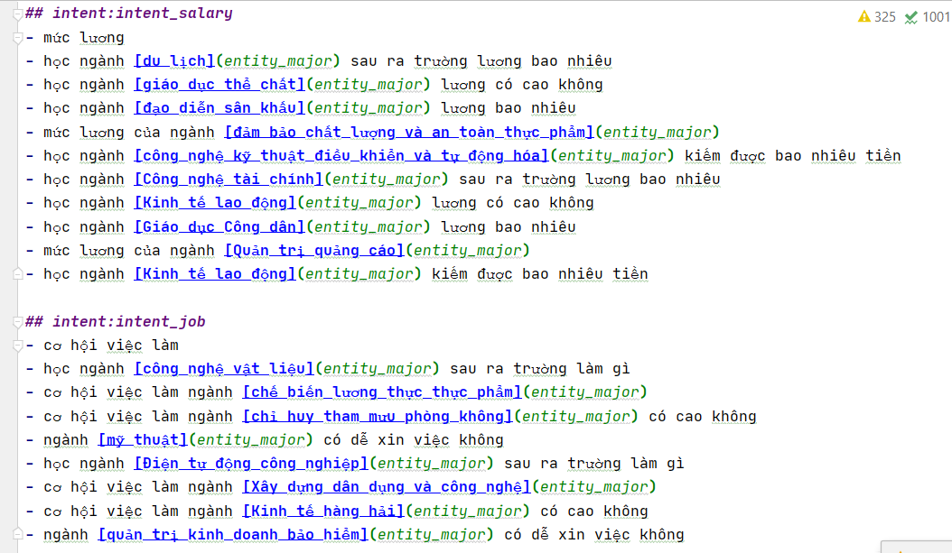
Xây dựng ý định người dùng
Mỗi một tập ý định (intent) là những mẫu câu hỏi mà người dùng khi có ý định đó hay sử dụng nhất.
Những thông tin quan trong của mỗi ý định được trích xuất tạo các thực thể (entity)

Slide 19
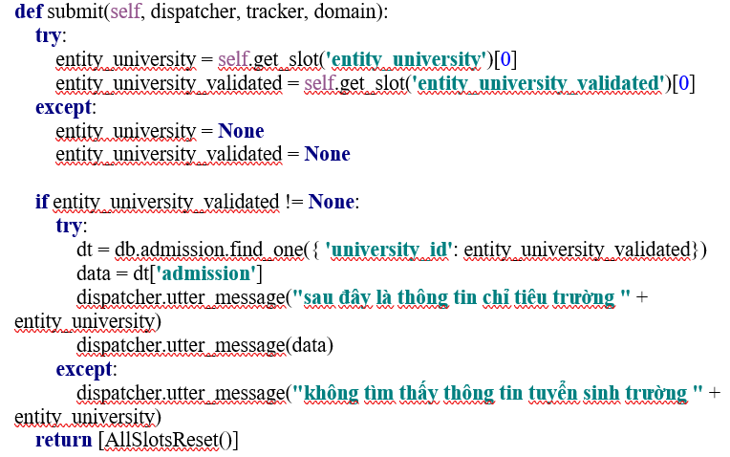
Xây dựng các actions đưa ra phản hồi
Khi có yêu cầu đầu vào của người dùng thì chatbot sẽ lựa chọn các hành động (actions) để đáp ứng nhu cầu đó.
Những actions trả lời thông tin dựa vào các ý định, thực thể và dữ liệu từ hệ thống cơ sở dữ liệu.

Slide 20
KẾT QUẢ THỰC NGHIỆM
4

Slide 21
Các chức năng đã hoàn thành
Gợi ý chọn trường theo vùng miền,mức điểm và ngành học.
Gợi ý chọn ngành theo năng lực và nguyện vọng (Sử dụng Random Forest).
Hỏi điểm chuẩn của trường đại học hoặc hỏi điểm chuân theo ngành.
Hỏi về chỉ tiêu, các tổ hợp xét tuyển, mức lương tham khảo và cơ hội việc làm của các ngành.
Hỏi về mã trường, địa chỉ trường,xếp hạng trường.
Có áp dụng xử lý tiếng Việt không dấu.

Slide 22
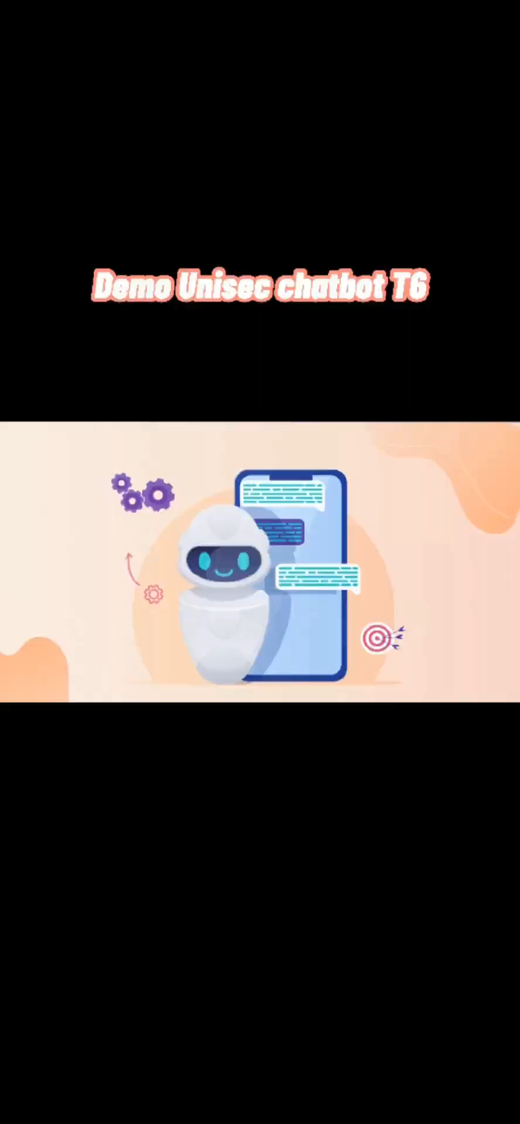
Demo
22

Slide 23
KẾT LUẬN VÀ ĐỊNH HƯỚNG
5

Slide 24
Kết luận
Thông qua thời gian thực tập và làm project em đã được các anh chị mentor hướng dẫn tận tình và học hỏi được rất nhiều điều.
Về kỹ thuật: Em đã học thêm được những kiến thức về kiến trúc client-server, học được những kỹ năng về xử lý AI, về rasa framework, android…
Về kỹ năng mềm: Em học được những kỹ năng làm việc nhóm, kỹ năng xử lý vấn đề, khi gặp vấn đề trong quá trình làm project thì phải xử lý thế nào…

Slide 25
Định hướng
Vì thời gian ngắn nên còn nhiều chức năng em muốn hoàn thiện nhưng vẫn chưa có đủ thời gian, nếu có thể em muốn phát triển thêm.
Tích hợp speech to text và text to speech cho chatbot để hỗ trợ voice.
Gợi ý kết bạn và chat giữa các thành viên cùng mục đích tìm trường...

Slide 26
